Slide 1
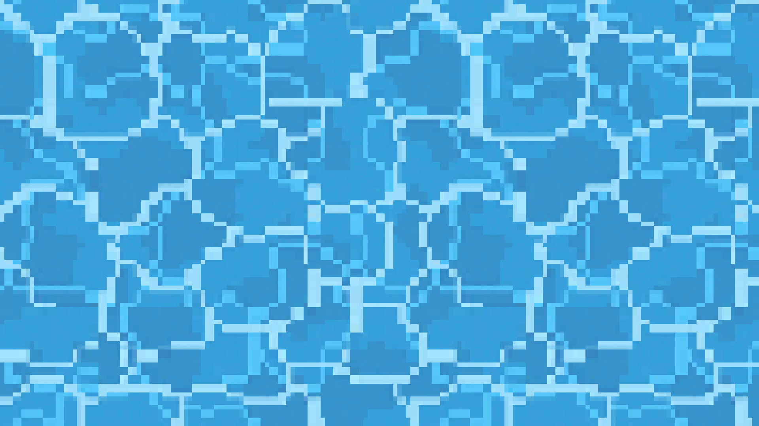

Wellen-Simulation - im Pixelstil -

Slide 2
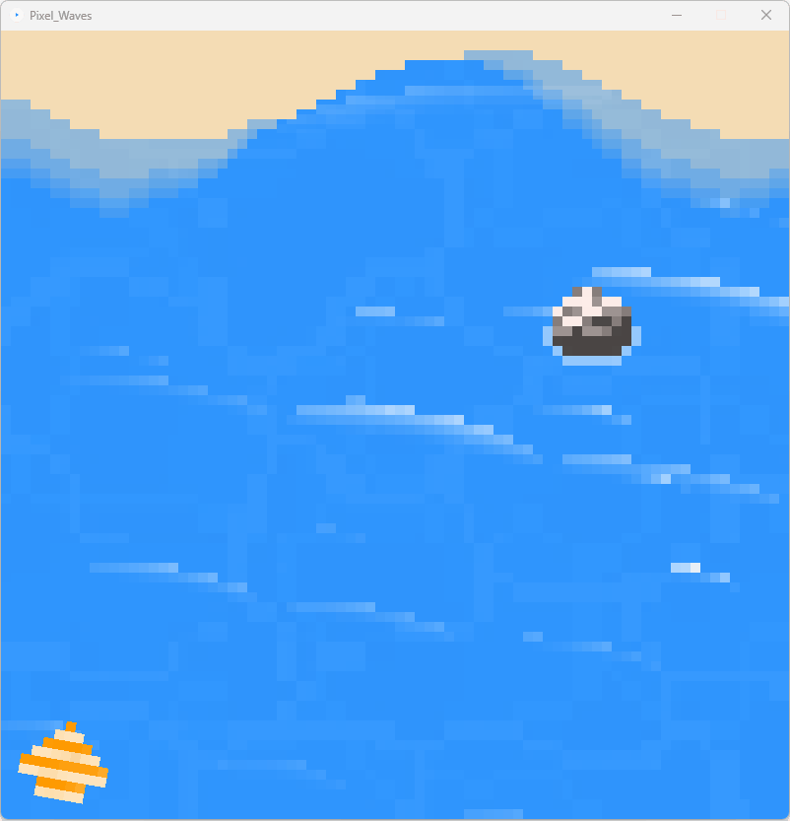
Implementierte Effekte
Berechnung der Wellenform
Implementierung von Lebenszeit
Dynamische Windrichtung
Auflaufen der Wellen auf den Strand → Richtungs- und Geschwindigkeitsänderung
Wellenformation durch Dünung

Slide 3
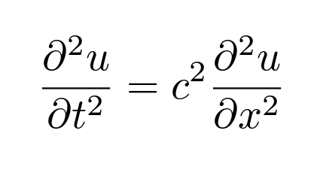
Eindimensionale Wellengleichung
= Beziehung zwischen räumlicher und zeitlicher Veränderung einer Welle
u = Räumliche Veränderung der Wellenhöhe
c = Ausbreitungsgeschwindigkeit
x = Position
t = Zeitpunkt
∂²/∂t² = Zweite Ableitung nach der Zeit
∂²/∂x² = Zweite Ableitung nach dem Ort

Slide 4
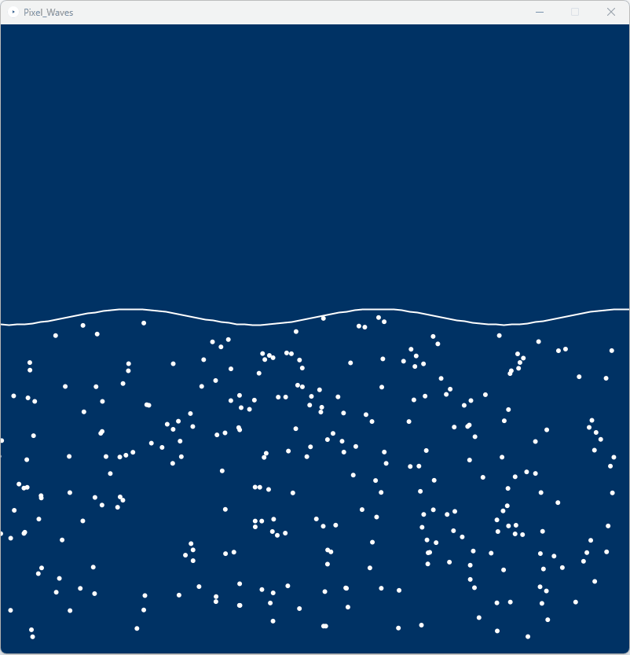
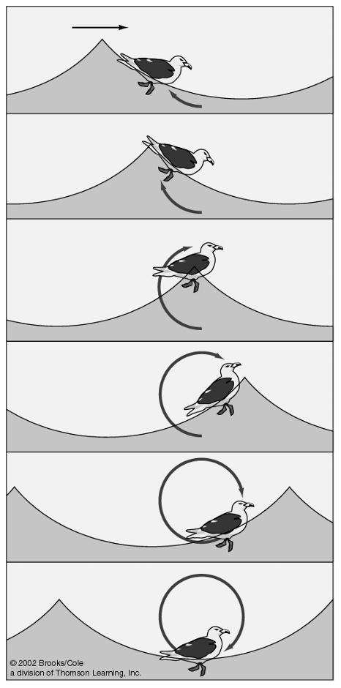
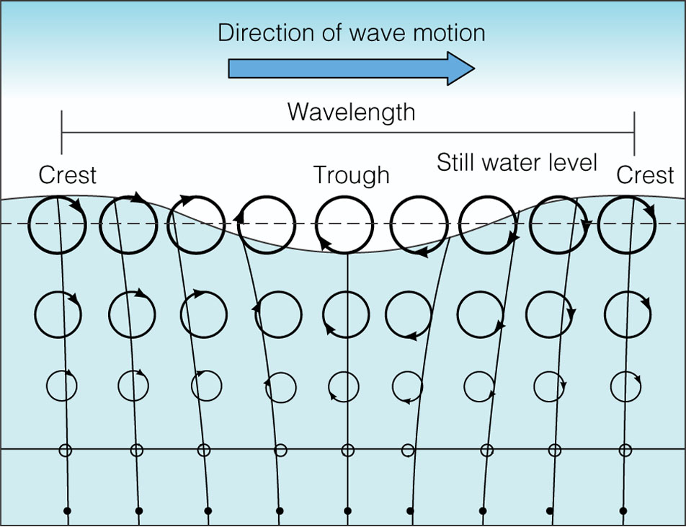
Wellen Physik
Wie verhält sich Wasser?

Slide 5
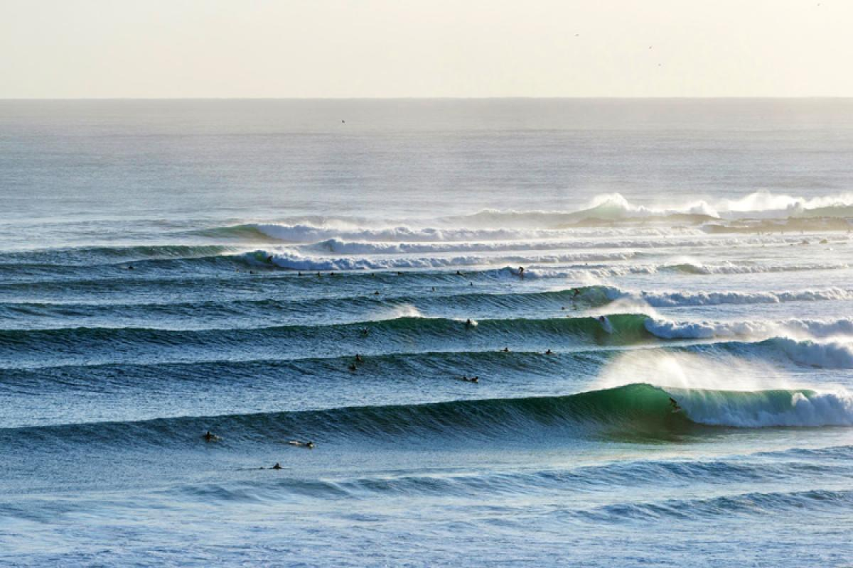
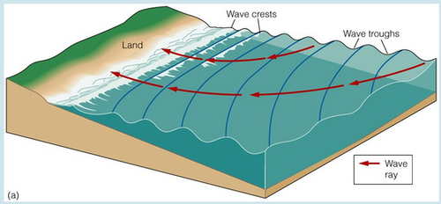
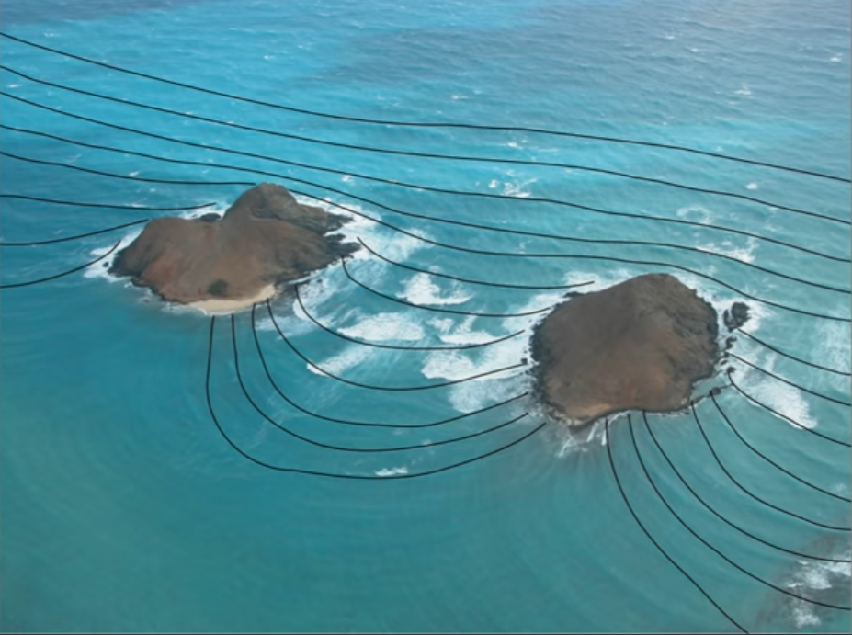
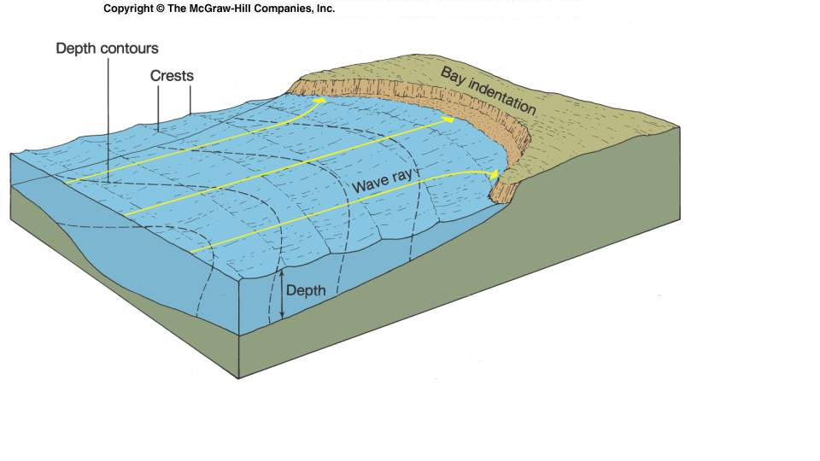
Wellen Physik
Entstehung:
Wind
Erdbeben
Gezeitenkräfte
Brechung:
Windscherung
Abflachende Wassertiefe
Interferenzen

Slide 6
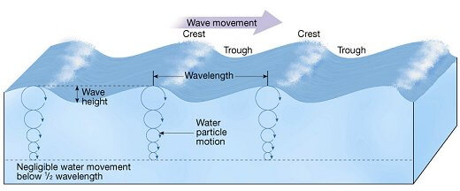
Konzeption
if( physics simulation effort > ressources ) physics simulation = stylized; else pixel game = false;
→ Funktionale Reduktion auf Wellen-Verhalten
→ Visuelle Reduktion auf Wellenkamm-Gischt

Slide 7
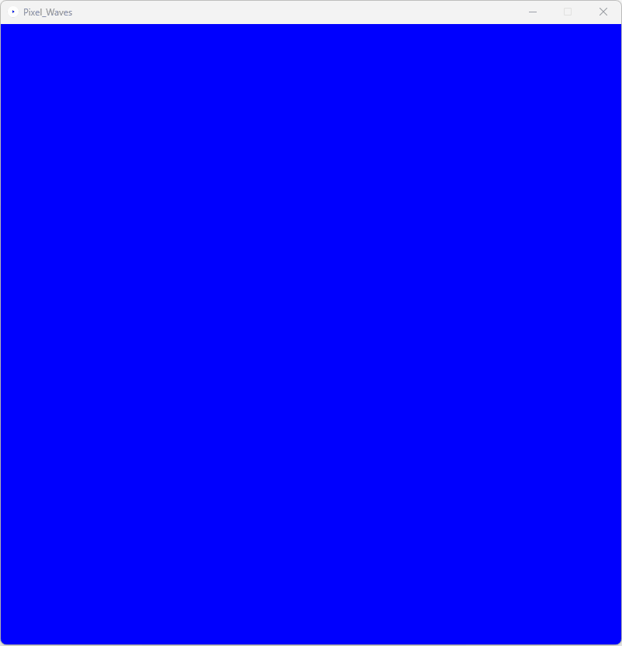
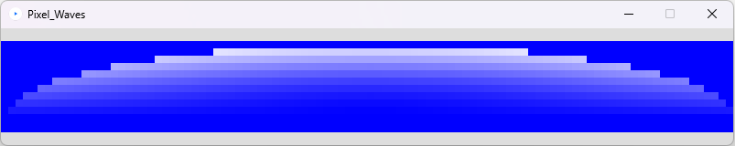
Visualisierung der Welle
Skalierte Pixel Ellipse
→ Zunehmende Transparenz zur Mitte und Unterseite
→ Ein- und Ausblenden über Lebenszeit
→ Spawn bei Mausklick

Slide 8
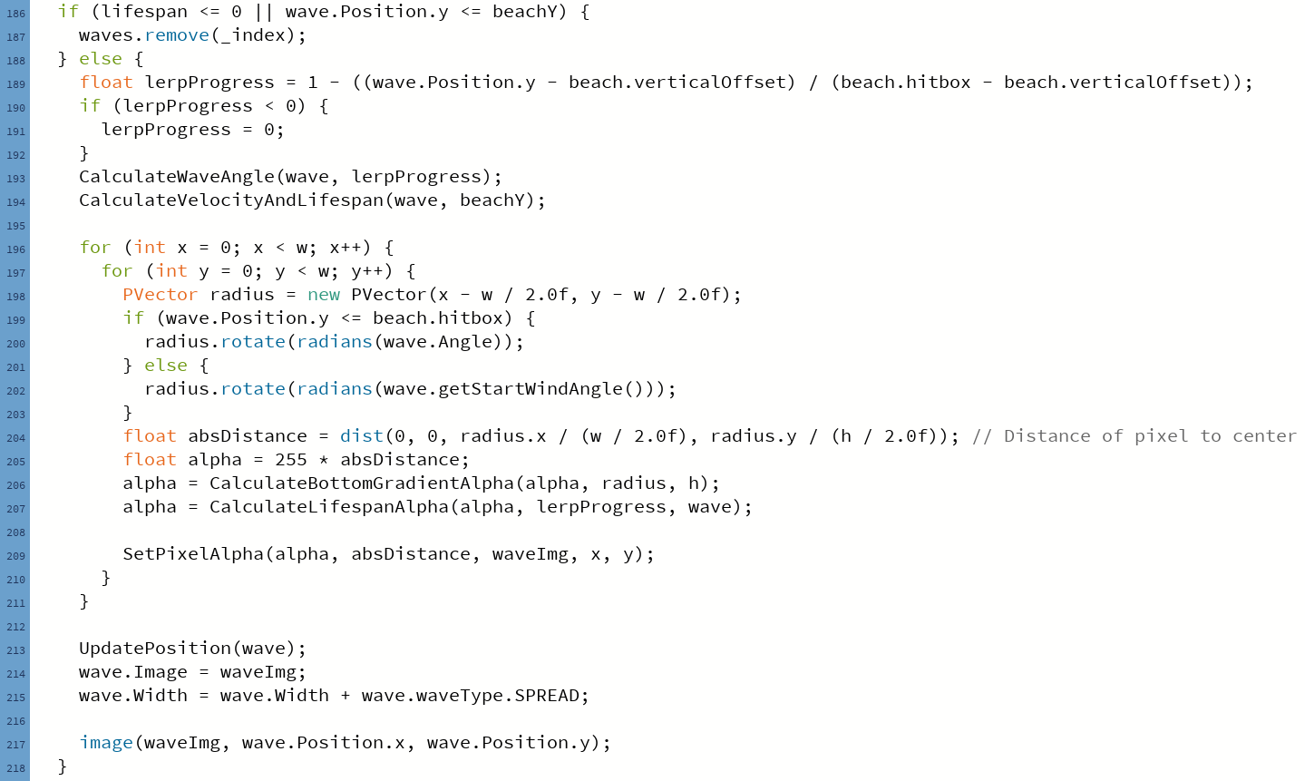
Visualisierung der Welle
void UpdateWaveImage()

Slide 9
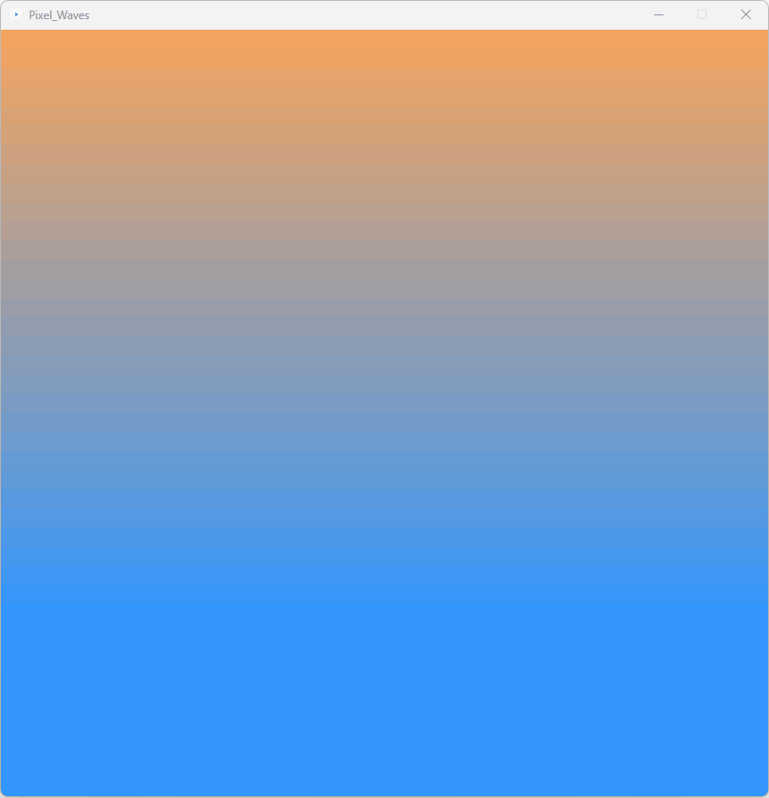
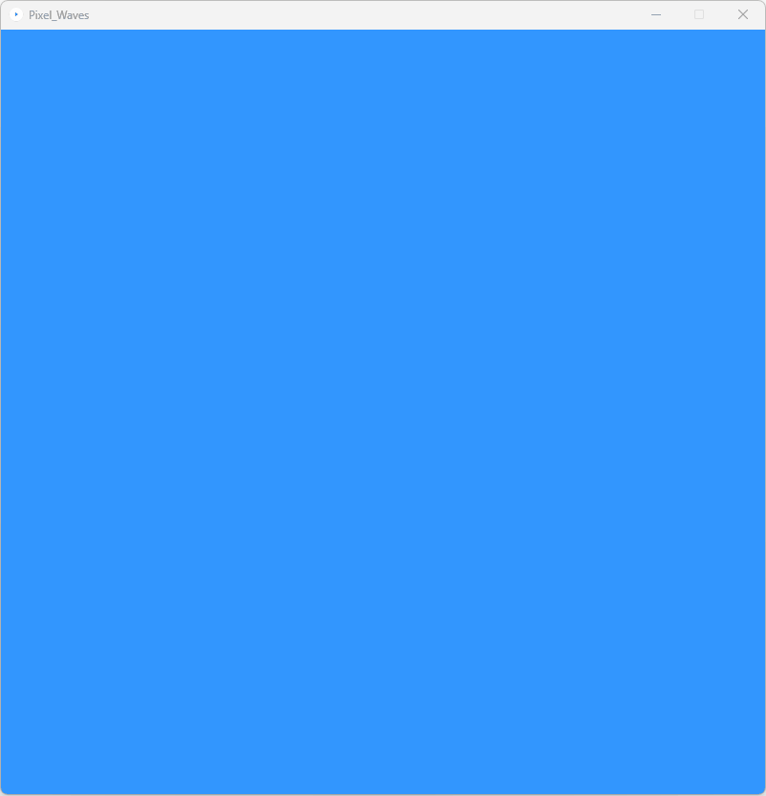
Gedrehte Ellipsen/Wellen
Windrichtung +/- Zufallsrichtung

Slide 10
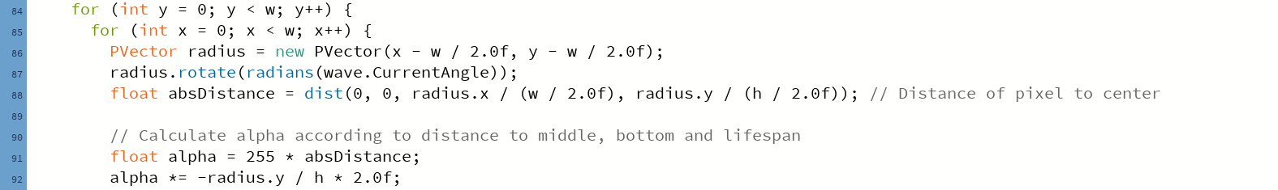
Gedrehte Wellen
void UpdateWaveImage()

Slide 11
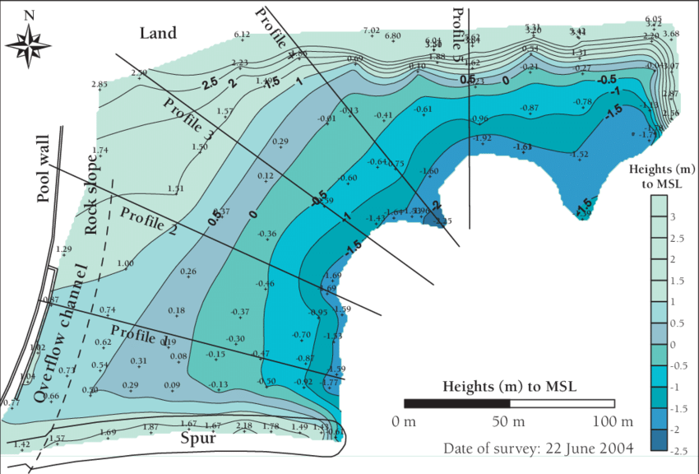
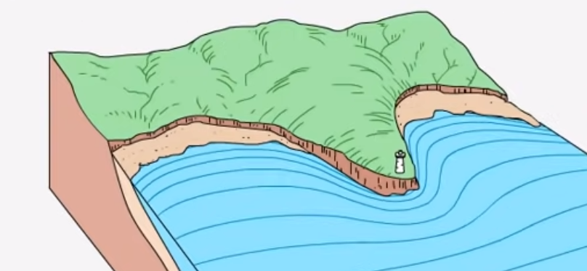
Küstenzuwendung
Kurviger Strand mit Steigung
Zuwendung der Wellen zum Strand-Winkel

Slide 12
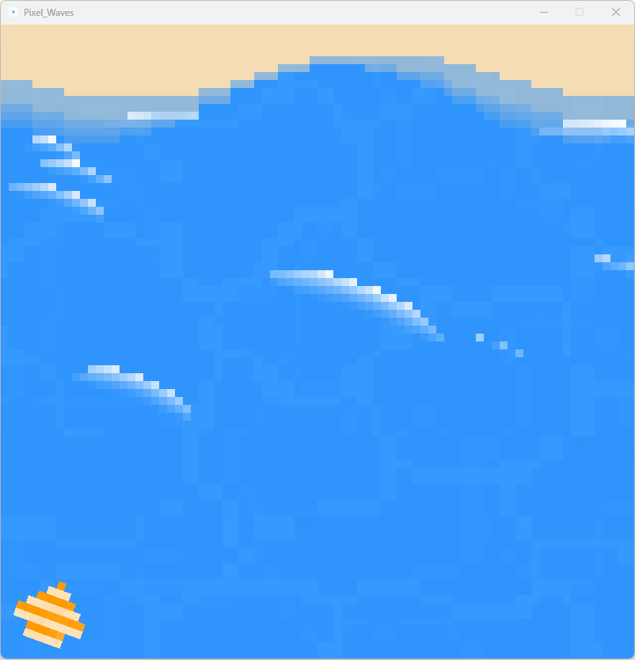
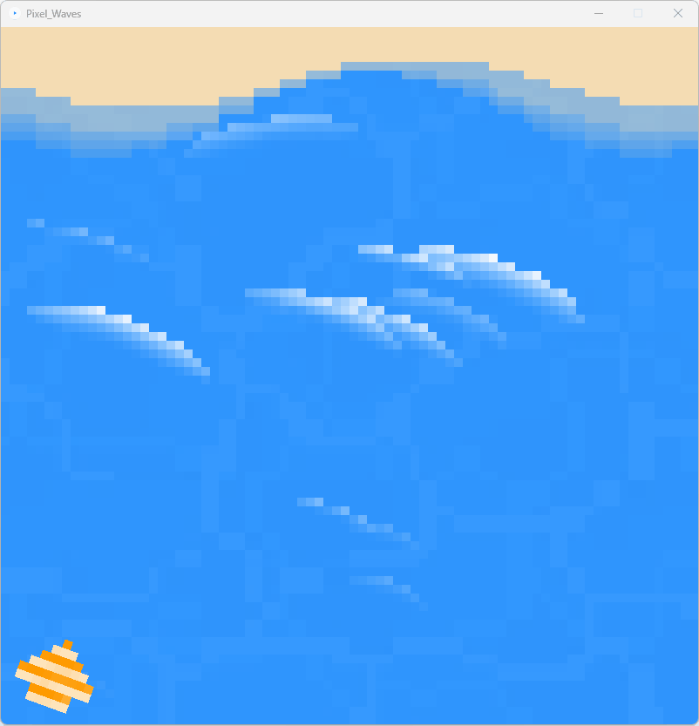
Richtungsänderung zum Strand
Einstellbare Windrichtung

Slide 13
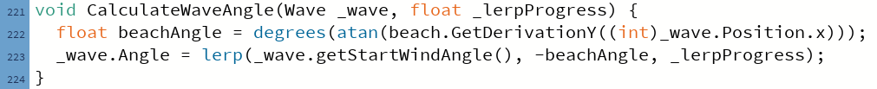
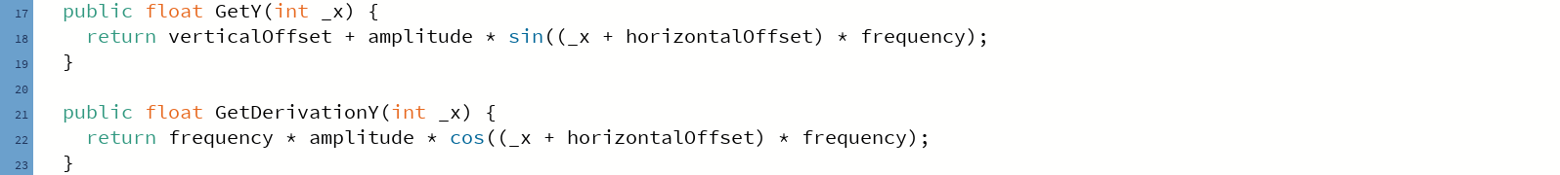
Küstenzuwendung
void UpdateWaveImage()
void CalculateWaveAngle()
class Beach

Slide 14
Fels-Kollision
Wellen-Brechung
Reflektion in Gegenrichtung

Slide 15
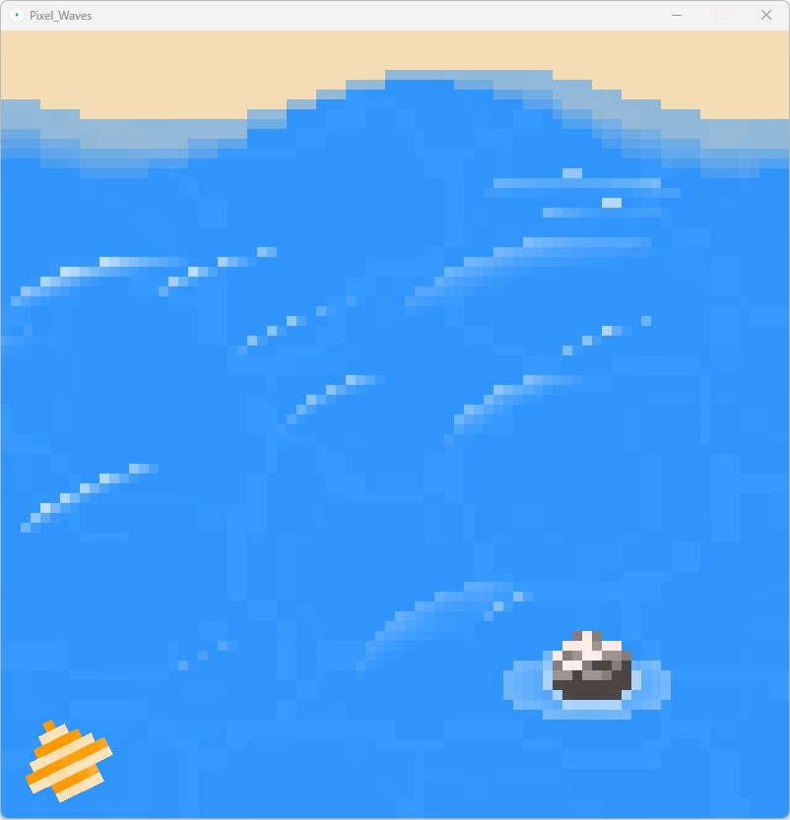
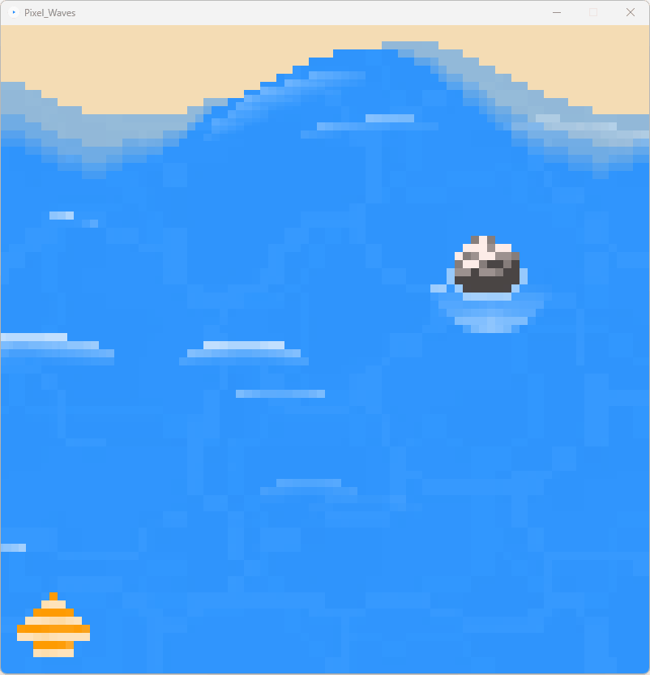
Kreisförmige Kollisionswellen
Kollisionswellen in Windrichtung

Slide 16
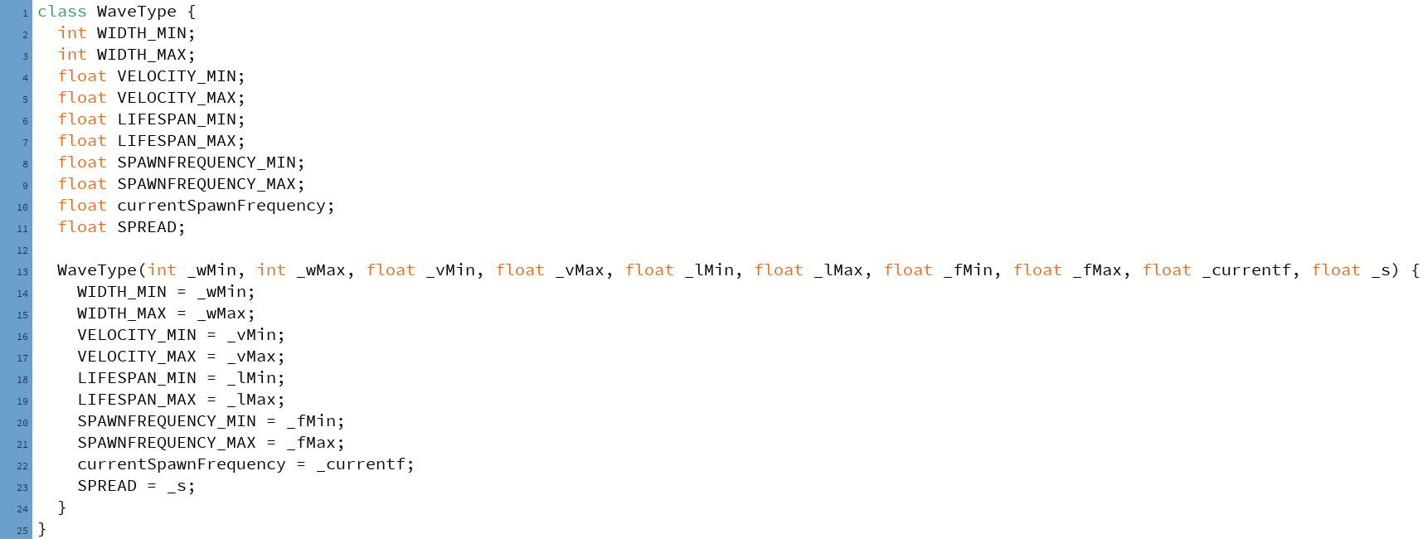
Fels-Kollision
class WaveType

Slide 17
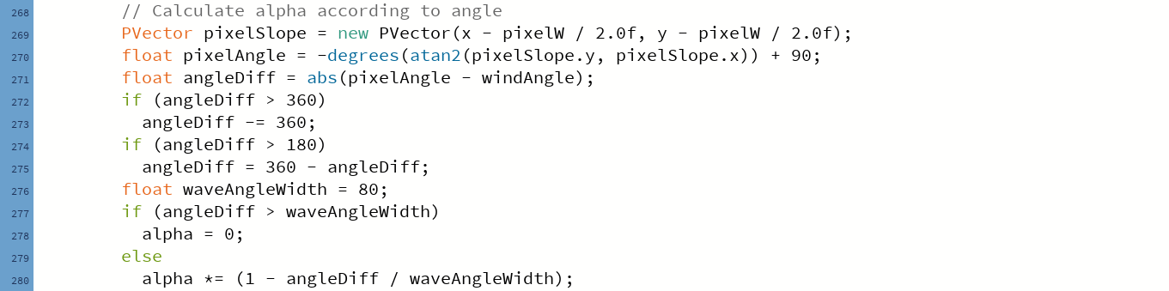
Fels-Kollision
void UpdateCollisionWave()

Slide 18
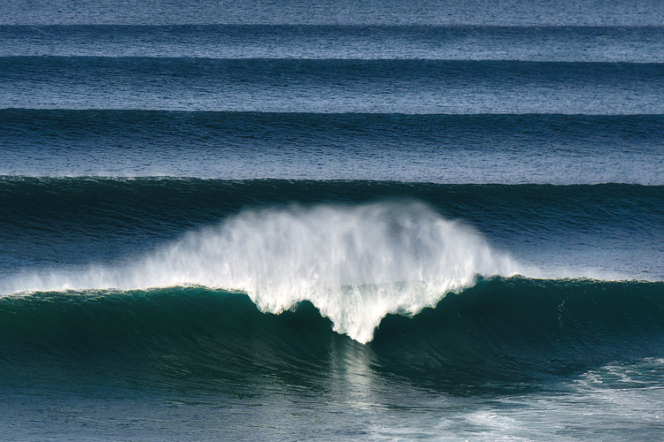
Dünungen
Dünungen spawnen in regelmäßigen Abständen
Wellen spawnen random auf Dünung

Slide 19
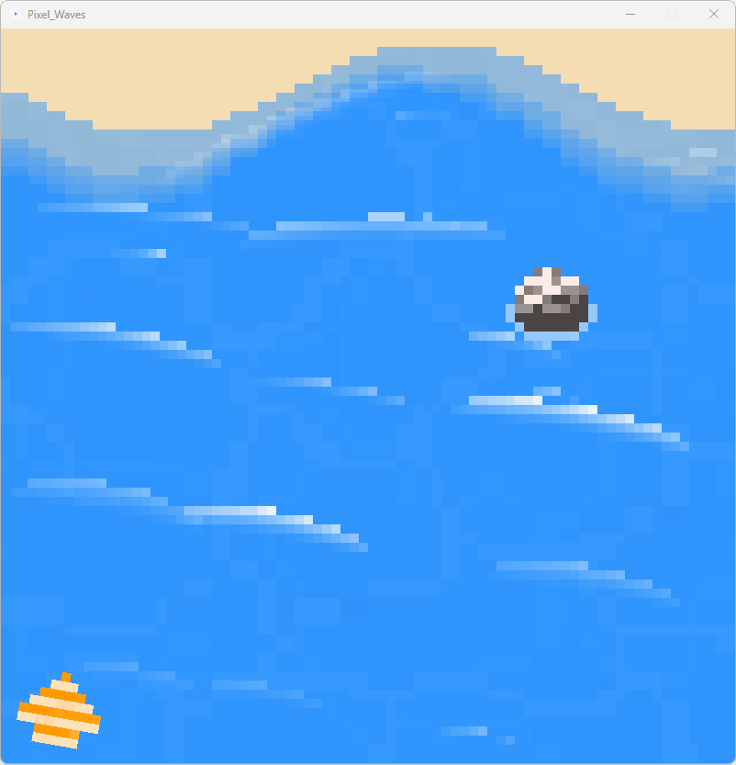
Dünungsformationen

Slide 20
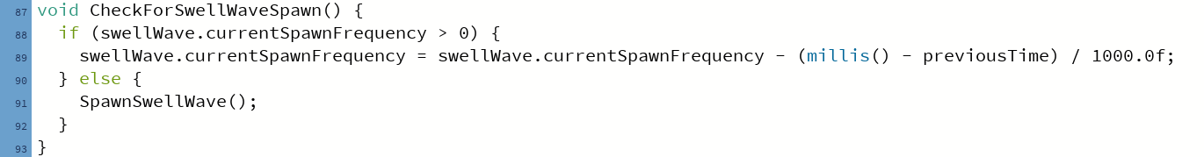
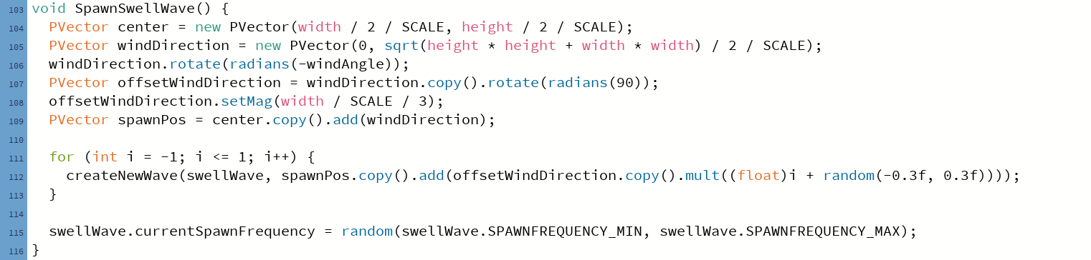
Dünungen
void CheckForSwellSpawn()
void SpawnSwellWave()

Slide 21
Reflexion in Kollisionsrichtung (+ Wind-Änderung)

Slide 22
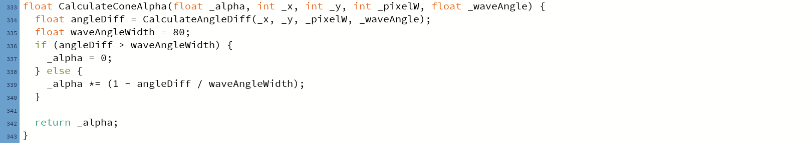
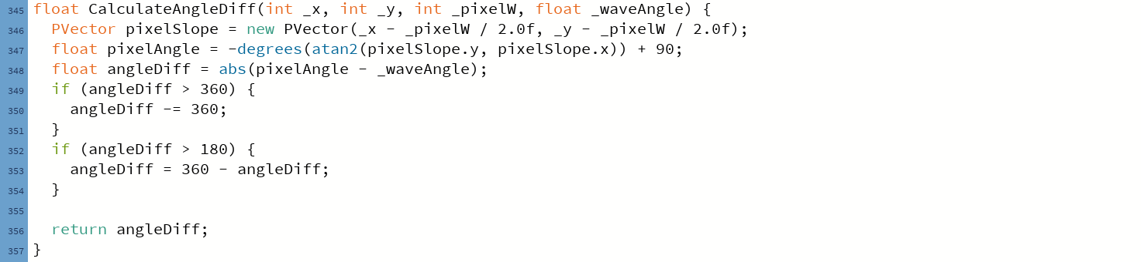
Fels-Kollision
float CalculateConeAlpha()
float CalculateAngleDiff()

Slide 24
Ausblick
Int-Ungenauigkeit bei ungeraden Widths
Aufteilung von Welle bei Kollision mit Fels
Wellenform → Sine / Bezier
Pixel-By-Pixel Simulation

Slide 25
Thenks :)

